Slide 1

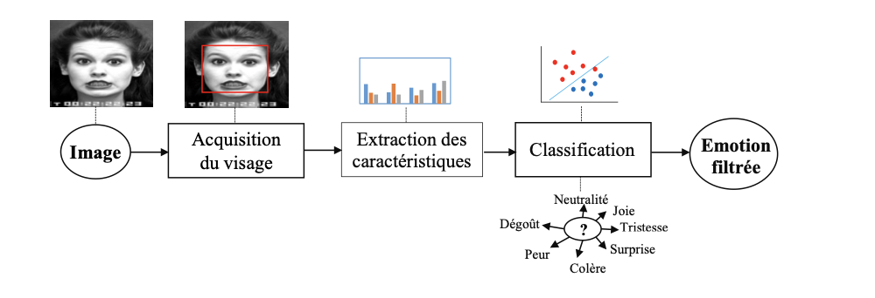
Systèmes de reconnaissance des expressions faciales (REF)
Léopold CLEMENT– A2
ISEP
28 rue Notre-Dame des Champs 75006 Paris
leopold.clement@isep.fr
Introduction
Les expressions faciales sont l’un des premiers moyens de communication entre êtres humains. Elles sont générées par les muscles du visage et sont indentifiables par des caractéristiques au niveau des yeux, de la bouche et du nez comme par exemple un sourire ou un sentiment de dégout. Les systèmes de reconnaissance d’émotions sont des outils informatiques se basant sur ces caractéristiques pour analyser le visage et prédire son émotion
Le psychologue Paul Eckmann a déterminé [1] qu’il existait six expressions faciales fondamentales universellement reconnues : la joie, la tristesse, la colère, la peur, la surprise et le dégout. Nous nous focaliserons sur l’étude et la prédiction de ces six émotions.
3. Méthode
Nous configurons et analysons un algorithme développé en Python de reconnaissance d’émotions à partir d’images. La méthode pour établir un algorithme fonctionnel est d’implémenter les trois étapes vues dans la partie 2.
La première étape est de charger une image et de la convertir en niveau de gris (pour faciliter la reconnaissance du visage dans l’image) grâce aux fonctions de la bibliothèque graphique libre OpenCV [2] spécialisée dans le traitement d’image. Ensuite, on détecte le visage de l’individu sur l’image grâce à une fonction de la bibliothèque Dlib [3].
La deuxième étape consiste à déterminer les points caractéristiques du visage détecté et de les extraire en données exploitable par le classificateur. Pour cela, nous utilisons également la bibliothèque Dlib [3] pour sa fonction shape_predictor(). Cette fonction se base sur un modèle préformé pour estimer l’emplacement de 68 coordonnées (x, y) qui cartographient les points du visage sur le visage d’une personne. Pour faciliter la classification, nous choisissions de faire une liste de la forme [x1, y1, x2, y2, …, x68, y68] pour caractériser les points caractéristiques d’une seule image.
La troisième étape est la création du modèle de références pour chaque émotion. Cette dernière étape est basée sur l’apprentissage automatique par classification. Nous utilisons la base de données CK+ qui contient 927 photos numérisées en résolution de 640 × 490 pixels de 97 étudiants universitaires âgés de 18 à 30 ans [4]. Nous utilisons 80% des images (741) pour l’apprentissage du classificateur.
5. Conclusions
On remarque que le taux de prédiction juste est plus haut pour le classificateur de forêts aléatoires que le SVC. Il est, en effet, plus robuste et plus précis en raison du nombre d'arbres de décision participant au processus. Par ailleurs, l’apprentissage des classificateurs a bien fonctionné car on obtient la bonne prédiction de l’émotion des visages des images de test 9 fois sur 10.
Malheureusement, les images du jeu de données de test sont tirées de la même base d’images que les données d’apprentissage. Les visages et les poses sont les mêmes pour l’apprentissage et le test. La détection d’émotion venant d’image plus complexe, avec des poses moins évidentes et pas forcément de face pourrait donc poser problème à l’algorithme.
Ce domaine de recherche est en constante évolution avec un but d’humaniser les relations homme-machine. Un système REF avec détection en temps réel à partir d’une vidéo contribuerai dans ce sens.
4. Expérimentation et résultats
Nous réalisions donc l’apprentissage avec le jeu de données d’entrainement comportant 741 images. On réalise la détection du visage et des points caractéristiques puis on les extrait pour chaque image des données d’entrainement. On obtient donc une liste de 741 listes [x1, y1, x2, y2, …, x68, y68] de coordonnées décrivant les points caractéristiques du visage de chaque image. On réalise le même processus sur le jeu de données de test (186 images).
Ensuite, nous comparerons les prédictions faites par le classificateur et les vrais résultats, ce qui nous indiquera le pourcentage de bonne prédiction de l’algorithme et donc la qualité du système de détection d’émotion.
Nous comparons deux classificateurs : le SVC (Classificateur Vectoriel de Support) avec un noyau linéaire et le classificateur de forêts aléatoires. Nous obtenons, pour le classificateur vectoriel de support, un pourcentage de 91,3% de prédiction juste sur nos données de tests et pour le classificateur de forêts aléatoires un pourcentage de 94,6% de prédiction juste.
Fonctionnement
L’objectif d’un système de reconnaissance faciale des émotions est d’analyser un visage venant d’une photo ou d’une image provenant d’une vidéo pour donner une estimation de l’émotion du visage. Comme ce système est basé sur les expressions faciales, il est important de déterminer les zones et les points caractéristiques du visage pour aider à la reconnaissance de l’expression.
Les 3 étapes d’un système REF sont : l’acquisition et la détection du visage, la détermination et l’extraction des points caractéristiques du visage détecté et enfin la reconnaissance de l’émotion grâce à l’apprentissage automatique par classification.
Références
[1] Paul EKMAN, Emotions Revealed: Recognizing Faces and Feelings to Improve Communication and Emotional Life
[2] https://opencv.org
[3] http://dlib.net
[4] Reconnaissance d’états émotionnels par analyse visuelle du visage et apprentissage machine, Khadija Lekdioui, 2018

